Slide 1
!CHAOS: un prototipo nazionale di infrastruttura open source per il controllo di sistemi distribuiti.
101° Congresso Nazionale della Societa' Italiana di Fisica
Roma - 24 Settembre 2015
Ramon Orrù per il progetto !CHAOS

Slide 2
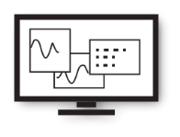
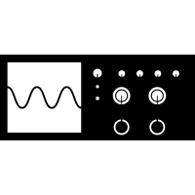
Approccio precedente
Control room
Front-end controller
Device
101° Congresso Nazionale della Societa' Italiana di Fisica

Slide 3
Approccio !CHAOS (Live Data)
In-memory cache
CU
CU
CU
101° Congresso Nazionale della Societa' Italiana di Fisica

Slide 4
Approccio !CHAOS (Storico)
Persistent Storage
NO-SQL DB
CU
CU
CU
101° Congresso Nazionale della Societa' Italiana di Fisica

Slide 5
Approccio !CHAOS
UI
UI
UI
UI
CDS
CDS
CDS
CDS
MDS
CU
CU
CU
101° Congresso Nazionale della Societa' Italiana di Fisica

Slide 6
Approccio !CHAOS
UI
UI
UI
UI
CDS
CDS
CDS
CDS
MDS
CU
CU
CU
101° Congresso Nazionale della Societa' Italiana di Fisica

Slide 7
GUIs
Control
Units
devices
101° Congresso Nazionale della Societa' Italiana di Fisica

Slide 8
Punti di forza
Efficienza
Protocollo di trasferimento custom
Supporto a protocolli standard (RESTful)
Semplice da utilizzare o implementare
Alta efficienza
VS
Alto overhead
Scarsa portabilità
HTTP / RESTful
Protocollo custom
101° Congresso Nazionale della Societa' Italiana di Fisica

Slide 9
Punti di forza
Eterogeneità
Astrazione dei dati attraverso serializzazione (binary JSON)
Supporto per HW eterogeneo
Linux kernel 2.6+
Sviluppato !CHAOS Lite per SO differenti
BSON (Binary JSON)
\16\00\00\00\02hello\00\06\00\00\00world\00\00
101° Congresso Nazionale della Societa' Italiana di Fisica

Slide 10
Punti di forza
Scalabilità
Progettato appositamente per essere un sistema flessibile e scalabile.
CU
CDS
In-memory cache
CU
CDS
…
CDS
CU
NoSQL DB
CU
CDS
Persistent storage
CU
CDS
101° Congresso Nazionale della Societa' Italiana di Fisica

Slide 11
!CHAOS deployment
Control Unit
Execution Unit
User Interface
OpenVPN
Cloud
!CHAOS Services
CDS
CDS
CDS
MDS
MDS
MDS
Back-end services
Ceph / FS
Cluster MongoDB
Cluster Couchbase
Private and/or Pubblic Cloud
101° Congresso Nazionale della Societa' Italiana di Fisica

Slide 12
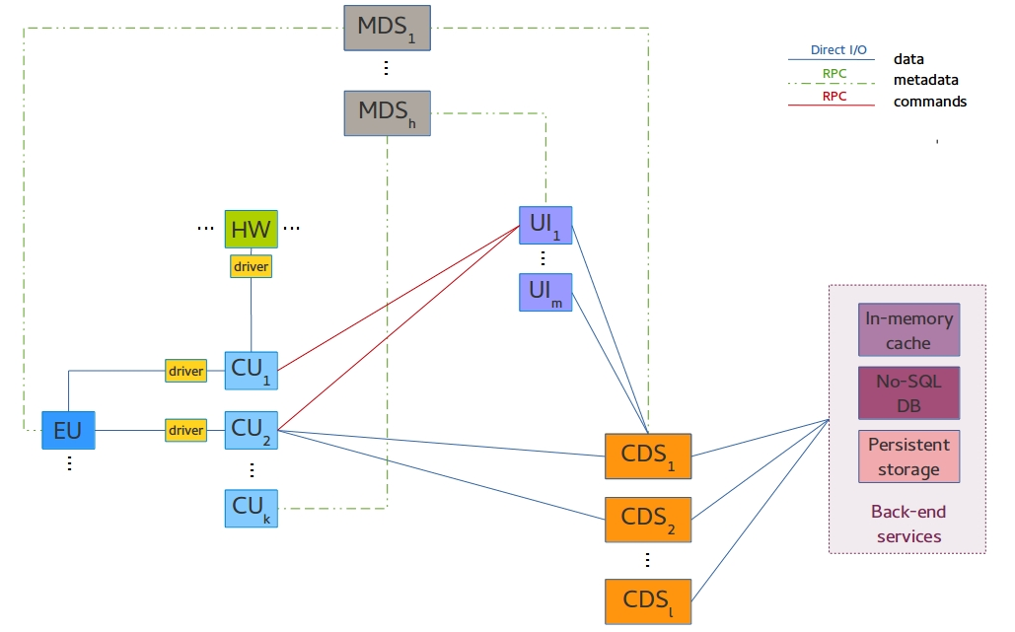
Infrastruttura di test @ LNF
101° Congresso Nazionale della Societa' Italiana di Fisica

Slide 13
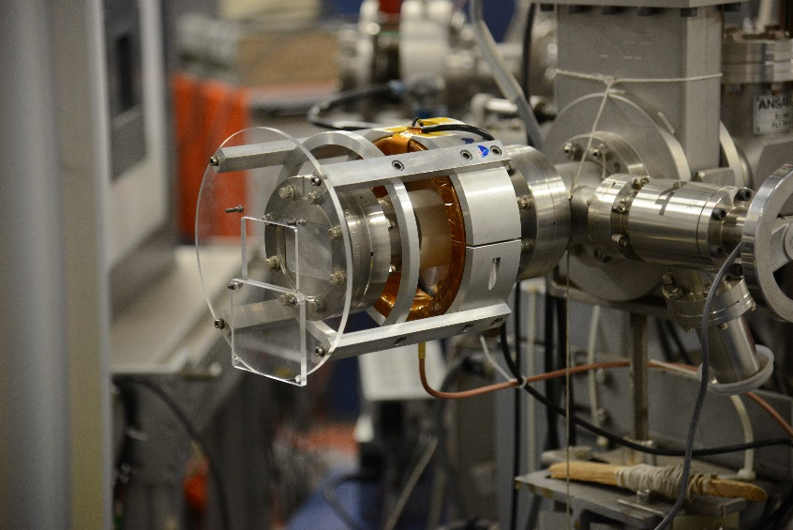
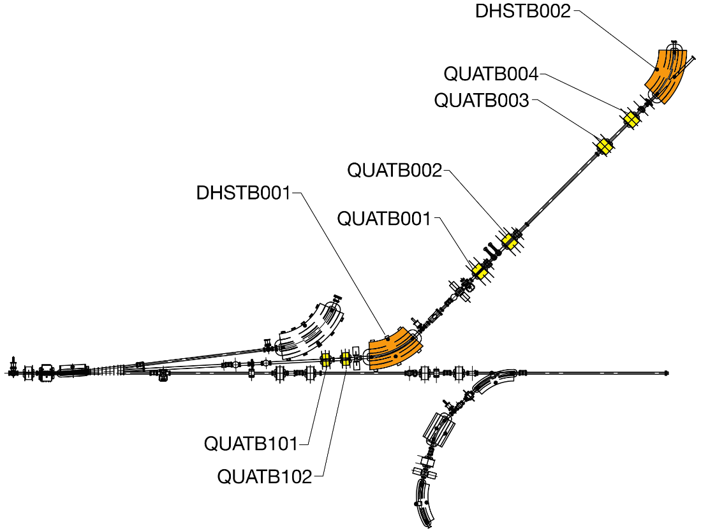
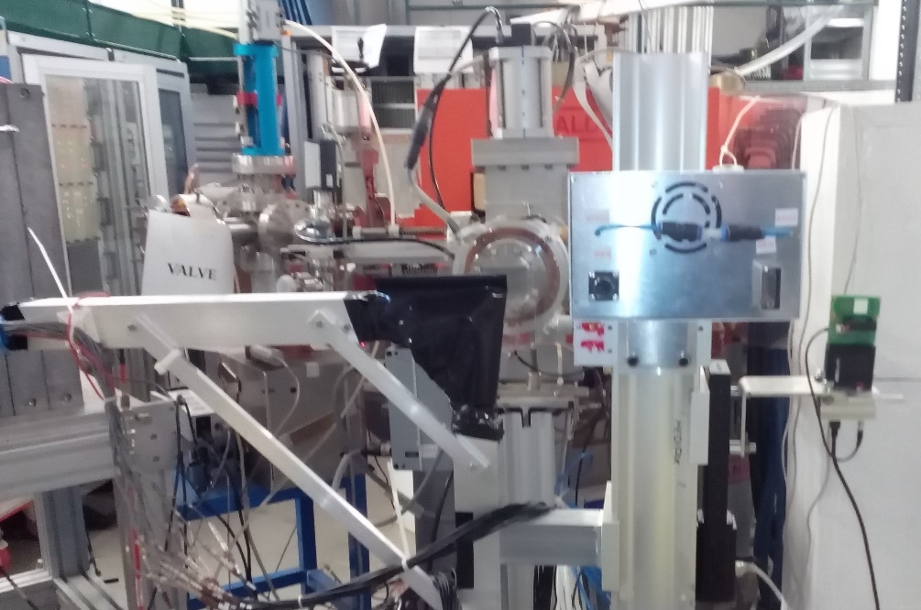
!CHAOS@BTF test-bed
101° Congresso Nazionale della Societa' Italiana di Fisica
Notes:
La prova sul campo del progetto è stata una serie di sessioni di test nella Beam Test Facility all’interno del complesso dell’acceleratore Dafne.
Lo schema di funzionamento della BTF, riportato in figura, è il seguente:
Il fascio di particelle proveniente direttamente dal LINAC interagisce con un bersaglio in rame, le particelle ottenute vanno a comporre il fascio secondario.
Il fascio secondario viene sottosposto a selezione energetica, selezione sulla molteplicità e selezione sulla posizione.
Per la selezione (oltre ad altri dispositivi come degli scraper) vengono utilizzati 8 magneti, di cui 2 dipoli e 6 quadrupoli.
I test effettuati riguardano in particolare il controllo dei magneti in funzione.

Slide 14
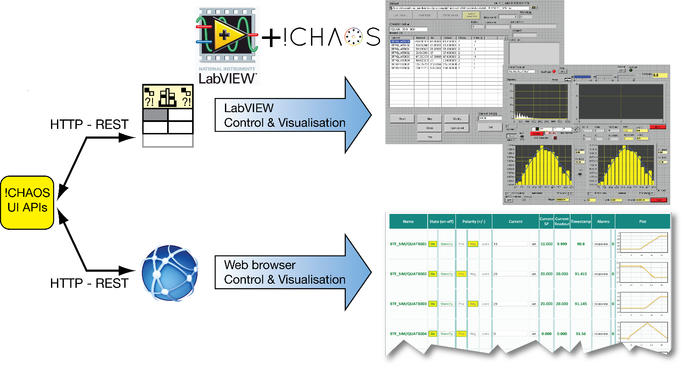
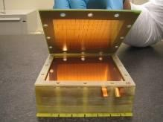
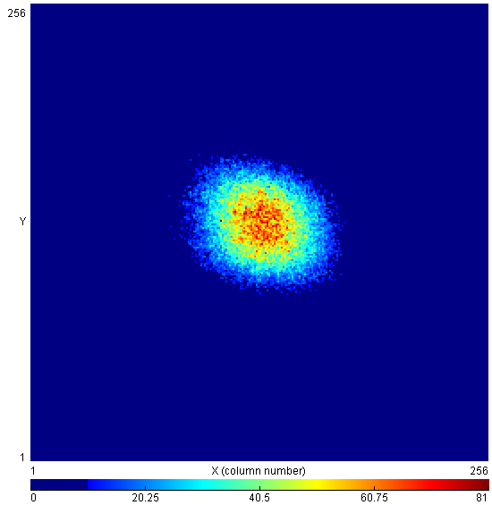
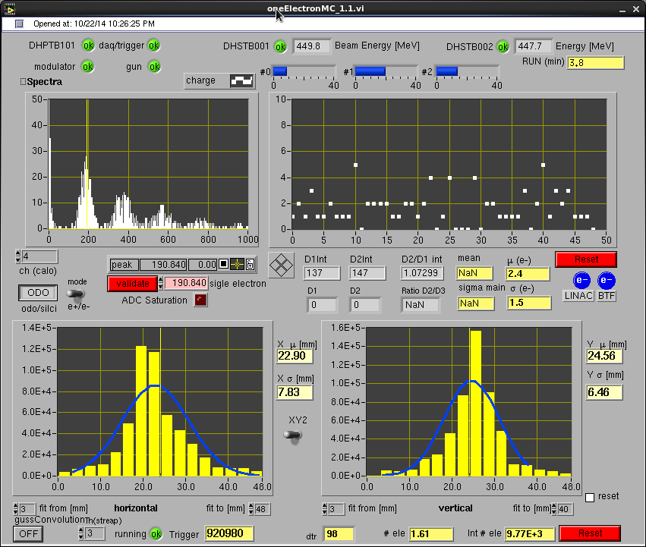
!CHAOS@BTF test-bed
101° Congresso Nazionale della Societa' Italiana di Fisica
Notes:
I test sono stati svolti in 4 sessioni
Nella prima sessione i magneti sono stati controllati utilizzando il bus di controllo di Dafne (DCS).
Nella seconda/terza sessione è stata utilizzata un’implementazione di una CU su una Beaglebone; in queste sessioni l’attività di debug sulle componenti del framework è stata particolarmente intensa.
Nella quarta sessione si è utilizzata l’infrastruttura di test sviluppata per:
effettuare il DAQ tipico della BTF, non presente nelle precedenti sessioni di test.
utilizzare i dati di posizione (fit gaussiano e posizione del centroide del fascio) al fine di ottenere feedback per il controllo del magnete DHSTB002 relativamente al piano orizzontale.
A questo scopo sono stati utilizzati come rilevatori di posizione un odoscopio a fibre scintillanti e un fitpix al silicio.

Slide 15
Monitoring Aula Touschek
101° Congresso Nazionale della Societa' Italiana di Fisica

Slide 16
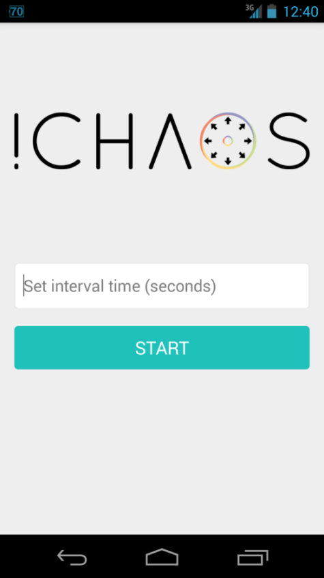
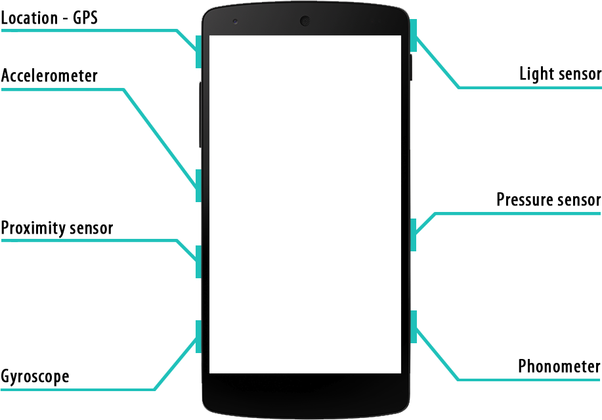
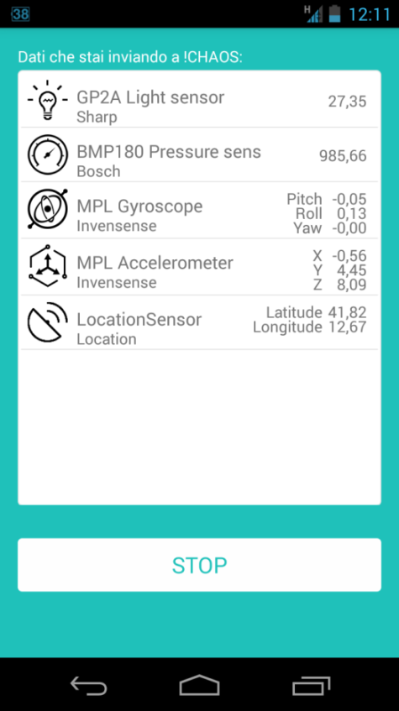
Applicazione mobile
101° Congresso Nazionale della Societa' Italiana di Fisica

Slide 17
Il team
WP | Workpackage title | Lead
WP1 | MANAGEMENT & DISSEMINATION | INFN-LNF
WP2 | ARCHITECTURE SOFTWARE DEVELOPMENT | INFN-LNF Uni. TV
WP3 | FRONTEND DRIVERS & INTEGRATION | INFN-LNF INFN-LNS ADF &NI
WP4 | HARDWARE DEVELOPMENT | INFN-TV INFN-PG INFN-LNS
WP5 | IT INFRASTRUCTURE & SERVICES, ACCESS POLICY COLLABORATIVE TOOLS | INFN-CNAF INFN-LNF INFN-LNS
+
Contact: WP2; C. Bisegni (LNF); WP3: A. Michelotti; WP4: G. Salina (TV); WP5 E. Fattibene (CNAF); Technical Manager: A. Stecchi (LNF); Project leader: G. Mazzitelli.
101° Congresso Nazionale della Societa' Italiana di Fisica

Slide 18
Riferimenti
Homepage del progetto: http://chaos.infn.it
Documentazione: http://opensource-confluence.infn.it
101° Congresso Nazionale della Societa' Italiana di Fisica

Slide 19
Grazie per l’attenzione
Ramon Orrù per il progetto !CHAOS

